Slide 1
编译pj进展情况报告

Slide 2
语言识别工具
ANTLR
Antlr 是一个基于 Java 开发的功能强大的语言识别工具
Antlr 使用上下文无关文法描述语言。最新的 Antlr 是一个基于 LL(*) 的语言识别器。在 Antlr 中通过解析用户自定义的上下文无关文法，自动生成词法分析器 (Lexer)、语法分析器 (Parser) 和树分析器 (Tree Parser)。

Slide 3
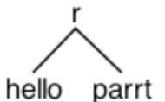
目前进展
简单地熟悉了一下Antlr 的基本命令
grammar Hello;
r : 'hello' ID ;
ID : [a-z]+ ;
WS : [ \t\r\n]+ -> skip ;

Slide 4
目前进展
后续会进一步完成该项目

Slide 5
TNANKS

